Slide 1
소프트웨어 공학 =A3R1= 요구분석서
과제 명: 소프트웨어공학 요구분석서
작성일: 2013.09.13~2013.09.24
작성 팀: Airplane Reservation Android Application (A3R1)

Slide 2
목차
1. 제품 소개
2. 제품 기능 목록
3. 기본 일정 및 조정안
4. Use Case Diagram
5. UI 프로토타입

Slide 3
1. 제품 소개
현재 이 시대에는 여러 이동수단, 특히 비행기의 발명으로 인해 전 세계를 하루면 갈 수 있게 되었다.
많은 사람들이 사업이나 여행을 항공기를 이용해서 이동하고 그 추세는 계속 늘어나고 있다.
그래서 항공기를 좀 더 쉽고 편하게 이용할 수 있도록 요즘 많은 사람들이 사용하는 스마트 폰을 이용하여 항공기를 예약 할 수 있도록 만든 어플리케이션이다.

Slide 4
2. 제품 기능 목록
주요 기능
원하는 노선, 좌석을 선택하는 기능
=> 노선과 좌석을 체크박스로 두고 마우스를 이
용하여 선택할 수 있다.
주변의 가까운 공항 검색기능
=>Gps를 이용해서 현재 내 위치에서 가장 가까운 공
항을 알 수 있다.

Slide 5
알람을 이용한 출발 전 알림 기능
=>스마트폰에 티켓이 내장되어있기 때문에 예약한 티켓
의 항공기가 이륙하기 몇 시간 전 알람을 설정할 수 있다.
시간에 따라 예약 가능한 티켓이 변화하는 기능
=>프로그램은 멈춰있지 않고 현시간과 동일하다. 그러
므로 이미 출발한 항공기의 예약은 불가능하다.
예약된 항공편을 조회 가능한 기능
=>db를 검색하여 예약된 항공편을 조회할 수 있다.
티켓을 예약하는 기능

Slide 6
부가 기능
시뮬레이팅 – 원하는 노선 검색 시
예상 소요시간 등을 보여주는 기능
=> 출발지점과 도착지점을 선택한 후 보여주기 버튼을
이용해서 소요시간을 알 수 있다.
가격조회 – 항공사 마다 티켓가격이 다르므로
가격을 비교할 수 있는 기능
=> DB정보를 이용해서 각 항공사의 티켓 가격을 조회
할 수 있다.

Slide 7
소프트웨어 공학 기본일정
구 분 |  | 내 용
1 차 버전 일정 | 9/26 | 요구 분석서 작성 완료 (UI프로토타입 & Use case 시나리오 포함)
 | 11/11 | 1차버전 코드 개발 완료 노선좌석선택 기능 개발 완료 출발 전 알람 기능 개발 완료 항공편 조회 기능 개발 완료 예약 기능 계발 완료
2 차 버전 일정 | 10/14 | 나머지 코드들에 대한 토의 & 테스팅
 | 10/25 | 설계서 작성 (UML 다이어그램 작성, DB 설계)
 | 11/8 | 2차버전 코드 개발 완료 1) 시간에 따른 티켓발매 기능 개발 완료 2) GPS를 이용한 주변 공항검색 기능 개발 완료
최종 버전 일정 | 11/22 | 단위 테스팅 (만들어진 코드들을 시험)
 | 11/28 | 전체적인 코드 개발 완료 1) 시뮬레이팅 기능 계발 완료 2) 가격조회 기능 계발 완료
 | 12/5~ 12/6 | 발표

Slide 8
소프트웨어 공학 1차 조정안
구 분 |  | 내 용
1 차 버전 일정 | 9/26 | 요구 분석서 작성 완료 (UI프로토타입 & Use case 시나리오 포함)
 | 11/11 | 1차버전 코드 개발 완료 노선좌석선택 기능 개발 완료 출발 전 알람 기능 개발 완료
2 차 버전 일정 | 10/14 | 나머지 코드들에 대한 토의 & 테스팅
 | 10/25 | 설계서 작성 (UML 다이어그램 작성, DB 설계)
 | 11/8 | 2차버전 코드 개발 완료 1) GPS를 이용한 주변 공항검색 기능 개발 완료 2) 항공편 조회 기능 개발 완료 3) 예약기능 계발 완료
최종 버전 일정 | 11/22 | 단위 테스팅 (만들어진 코드들을 시험)
 | 11/28 | 전체적인 코드 개발 완료 1) 시뮬레이팅 기능 계발 완료 2) 가격조회 기능 계발 완료 3) 시간에 따른 티켓발매 기능 개발 완료
 | 12/5~ 12/6 | 발표

Slide 9
소프트웨어 공학 2차 조정안
구 분 |  | 내 용
1 차 버전 일정 | 9/26 | 요구 분석서 작성 완료 (UI프로토타입 & Use case 시나리오 포함)
 | 11/11 | 1차버전 코드 개발 완료 노선좌석선택 기능 개발 완료
2 차 버전 일정 | 10/14 | 나머지 코드들에 대한 토의 & 테스팅
 | 10/25 | 설계서 작성 (UML 다이어그램 작성, DB 설계)
 | 11/8 | 2차버전 코드 개발 완료 1) 예약 기능 계발 완료 2) GPS를 이용한 주변 공항검색 기능 개발 완료 3) 출발 전 알람 기능 개발 완료 4) 항공편 조회 기능 개발 완료
최종 버전 일정 | 11/22 | 단위 테스팅 (만들어진 코드들을 시험)
 | 11/28 | 전체적인 코드 개발 완료 1) 시뮬레이팅 기능 계발 완료 2) 가격조회 기능 계발 완료 3) 시간에 따른 티켓발매 기능 개발 완료
 | 12/5~ 12/6 | 발표

Slide 10
소프트웨어 공학 3차 조정안
구 분 |  | 내 용
1 차 버전 일정 | 9/26 | 요구 분석서 작성 완료 (UI프로토타입 & Use case 시나리오 포함)
 | 11/11 | 1차버전 코드 개발 완료 노선좌석선택 기능 개발 완료
2 차 버전 일정 | 10/14 | 나머지 코드들에 대한 토의 & 테스팅
 | 10/25 | 설계서 작성 (UML 다이어그램 작성, DB 설계)
 | 11/8 | 2차버전 코드 개발 완료 1) 출발 전 알람 기능 개발 완료
최종 버전 일정 | 11/22 | 단위 테스팅 (만들어진 코드들을 시험)
 | 11/28 | 전체적인 코드 개발 완료 1) 가격조회 기능 계발 완료 2) 항공편 조회 기능 개발 완료 3) 시간에 따른 티켓발매 기능 개발 완료 4) GPS를 이용한 주변 공항검색 기능 개발 완료 5) 예약 기능 계발 완료 6) 가격비교 기능 계발 완료
 | 12/5~ 12/6 | 발표

Slide 11
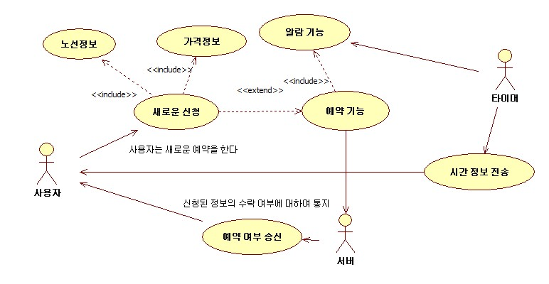
4. Use Case Diagram

Slide 12
4.2.1개요
항공기예약자는 앱을 통하여 항공기를 예약한다.
예약된 항공편은 다른 사람이 예약할 수 없도록 하고 예약자만 그 좌석의 표를 끊을 수 있다.
앱을 통하여 항공기를 예약하면 그 즉시 항공사로 전달되어 예매된다.
예약한 좌석은 정해진 시간 내라면 취소 할 수 있다.
예약된 항공편은 조회 할 수 있다.
4.2.2 주요 액터
항공기예약자(app이용자)

Slide 13
4.2.3선행 조건
항공기예약자는 예약을 하려면 앱을 실행하여야
한다.
항공기예약자는 장난으로 예약을 하여서는 안 된다.
항공기는 남아있는 좌석이 있어야 예약 가능하다.
예약하려는 항공편이 존재하여야 예약 가능하다.
4.2.4후행 조건
예약을 하면 예약한만큼 예약할 수 있는 좌석이 줄어든다.
예약을 하면 예약한 좌석은 예약좌석이 되어 다른 사람들이 예약할 수 없다.

Slide 14
4.2.5 시나리오
기본 시나리오:
행위자는 앱을 실행시킨다.
행위자는 원하는 노선과 좌석을 선택한다.
행위자는 원하는 티켓이 있는지 조회를 통해 확인한다.
표가 있다면 예약을 한다.
예약된 표를 스마트 폰 안에 내재하여 티켓팅할수있다.

Slide 15
확장시나리오:
- 가격조회, 시뮬레이팅 및 예약 취소 시나리오:
가격조회
행위자는 앱을 실행시킨다.
가격조회 버튼을 클릭한다.
원하는 노선과 좌석을 선택한다.
확인 버튼을 클릭한다.

Slide 16
시뮬레이팅
행위자는 앱을 실행시킨다.
시뮬레이팅 버튼을 클릭한다.
출발노선과 도착노선을 선택한다.
확인 버튼을 클릭한다.
취소
1) 앱을 실행시킨다.
2) 항공편 조회기능을 이용하여 취소할 항공편을 선택한다.
3) 취소 버튼을 누른다.
4)확인 버튼을 누른다.
4-1) *(취소 가능한 시간이 지났을 경우) 취소하지 못한다는 메시지 알림이 뜬다.

Slide 17
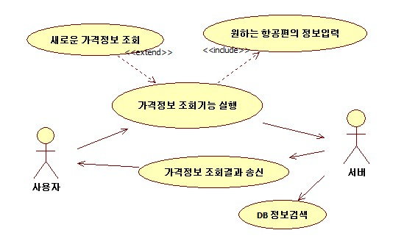
4.3Use Case 명세: 두번째 use case
가격조회 유스케이스

Slide 18
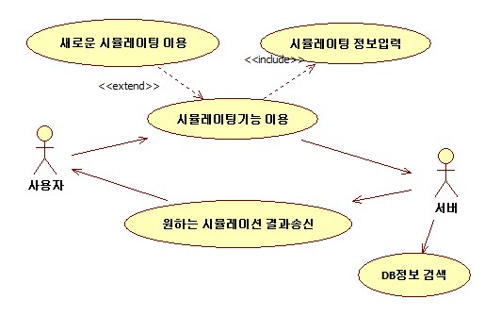
시뮬레이션 유스케이스

Slide 19
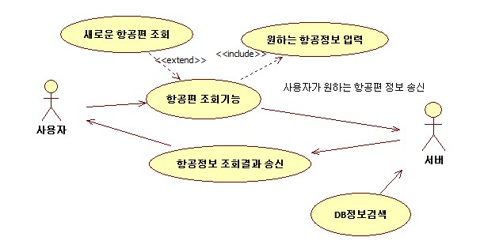
항공조회 유스케이스

Slide 20
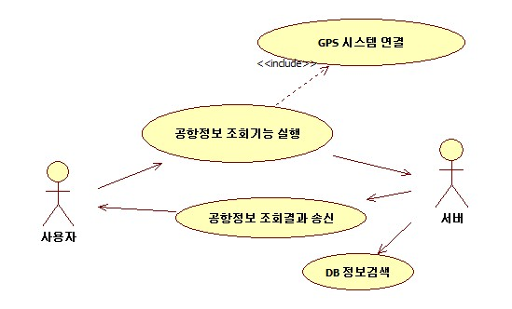
공항조회 유스케이스

Slide 21
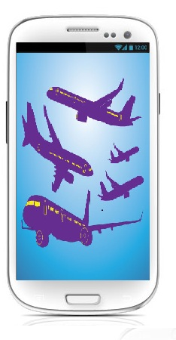
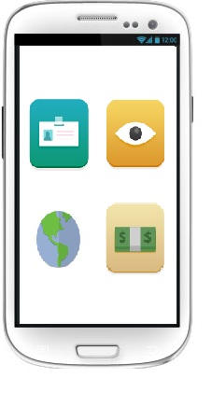
5. UI 프로토타입
* 시작화면 * 메인
A3R1
예약
항공조회
공항조회
가격조회
연결 중 입니다.

Slide 22
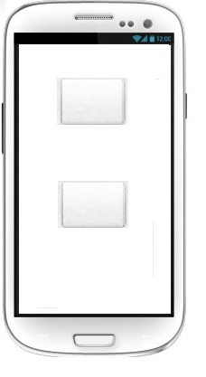
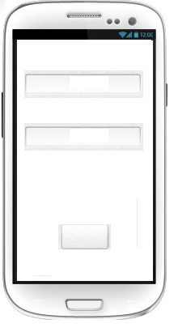
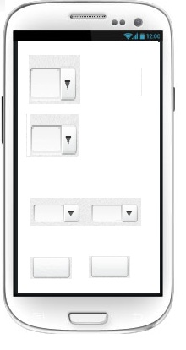
* 예약 메인 * 예약 검색 *예약
예약
이름
출발
주민번호
도착
조회
항공사
등급
조회
예약
취소

Slide 23
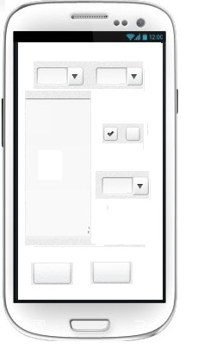
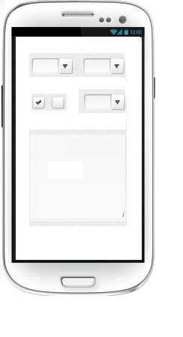
*항공조회 *가격조회
출발
도착
출발
도착
편도 - 왕복
편도 - 왕복
등급
등급
조회
초기화

Slide 24
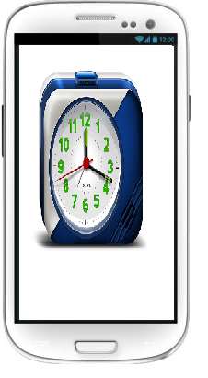
*알람
출발 1시간 전

Slide 25
감 사 합 니 다

